Slide 1


Restauration – Bridge club biterrois
Dimanche
Pause Méridienne (voir votre convocation pour l’horaire)
Sandwich
Salade Caesar
Huîtres + verre de blanc

Slide 2
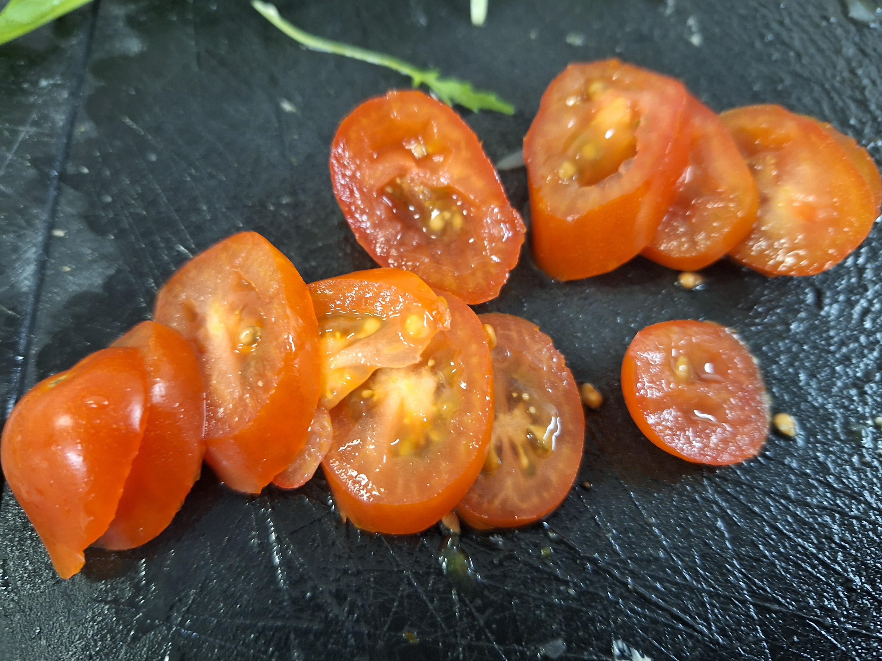
Sandwich
Élaboration sur place

Slide 3
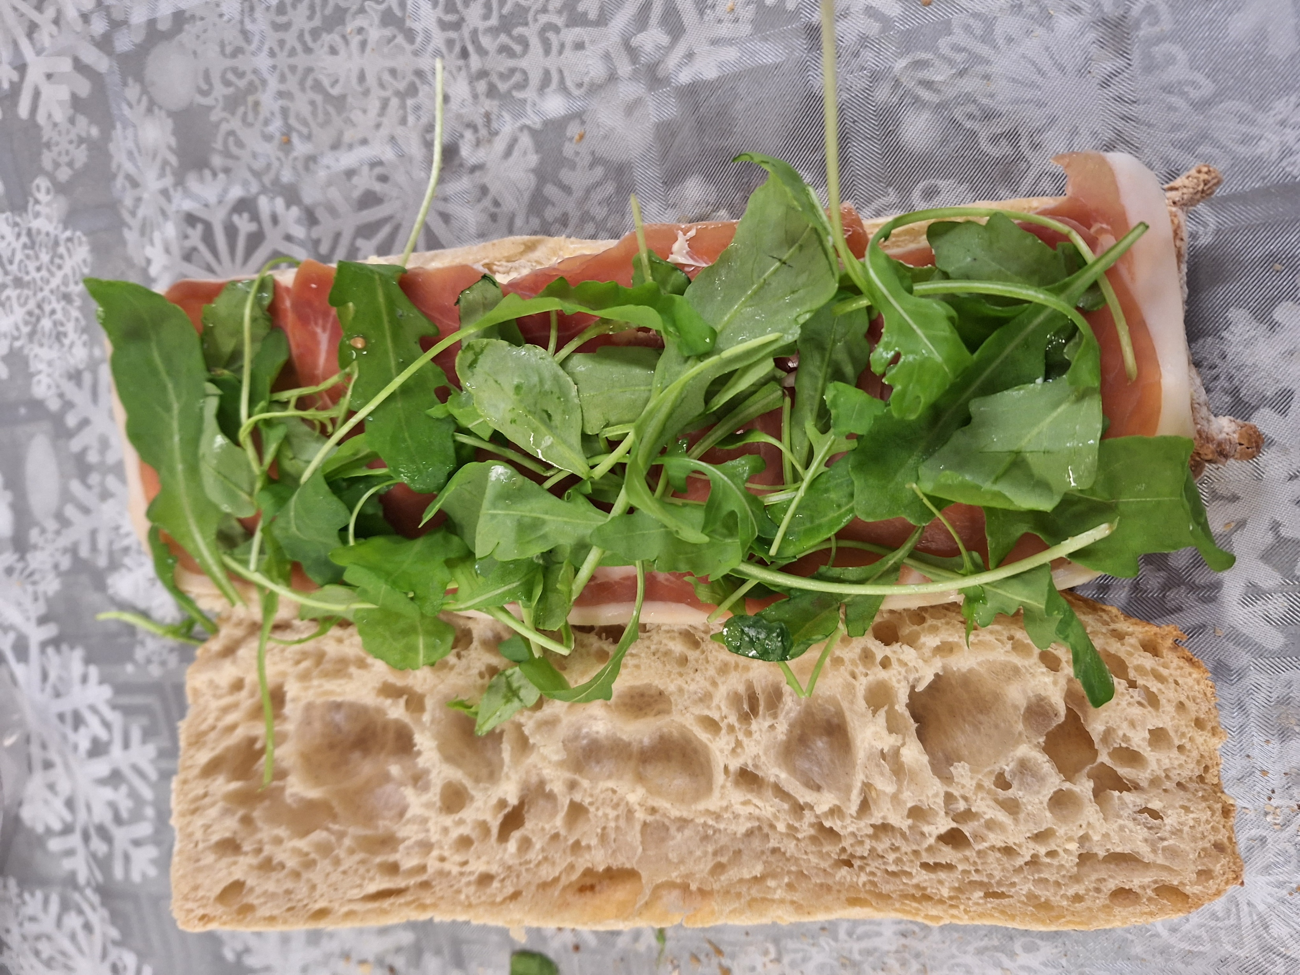
Sandwich
Élaboration sur place

Slide 4
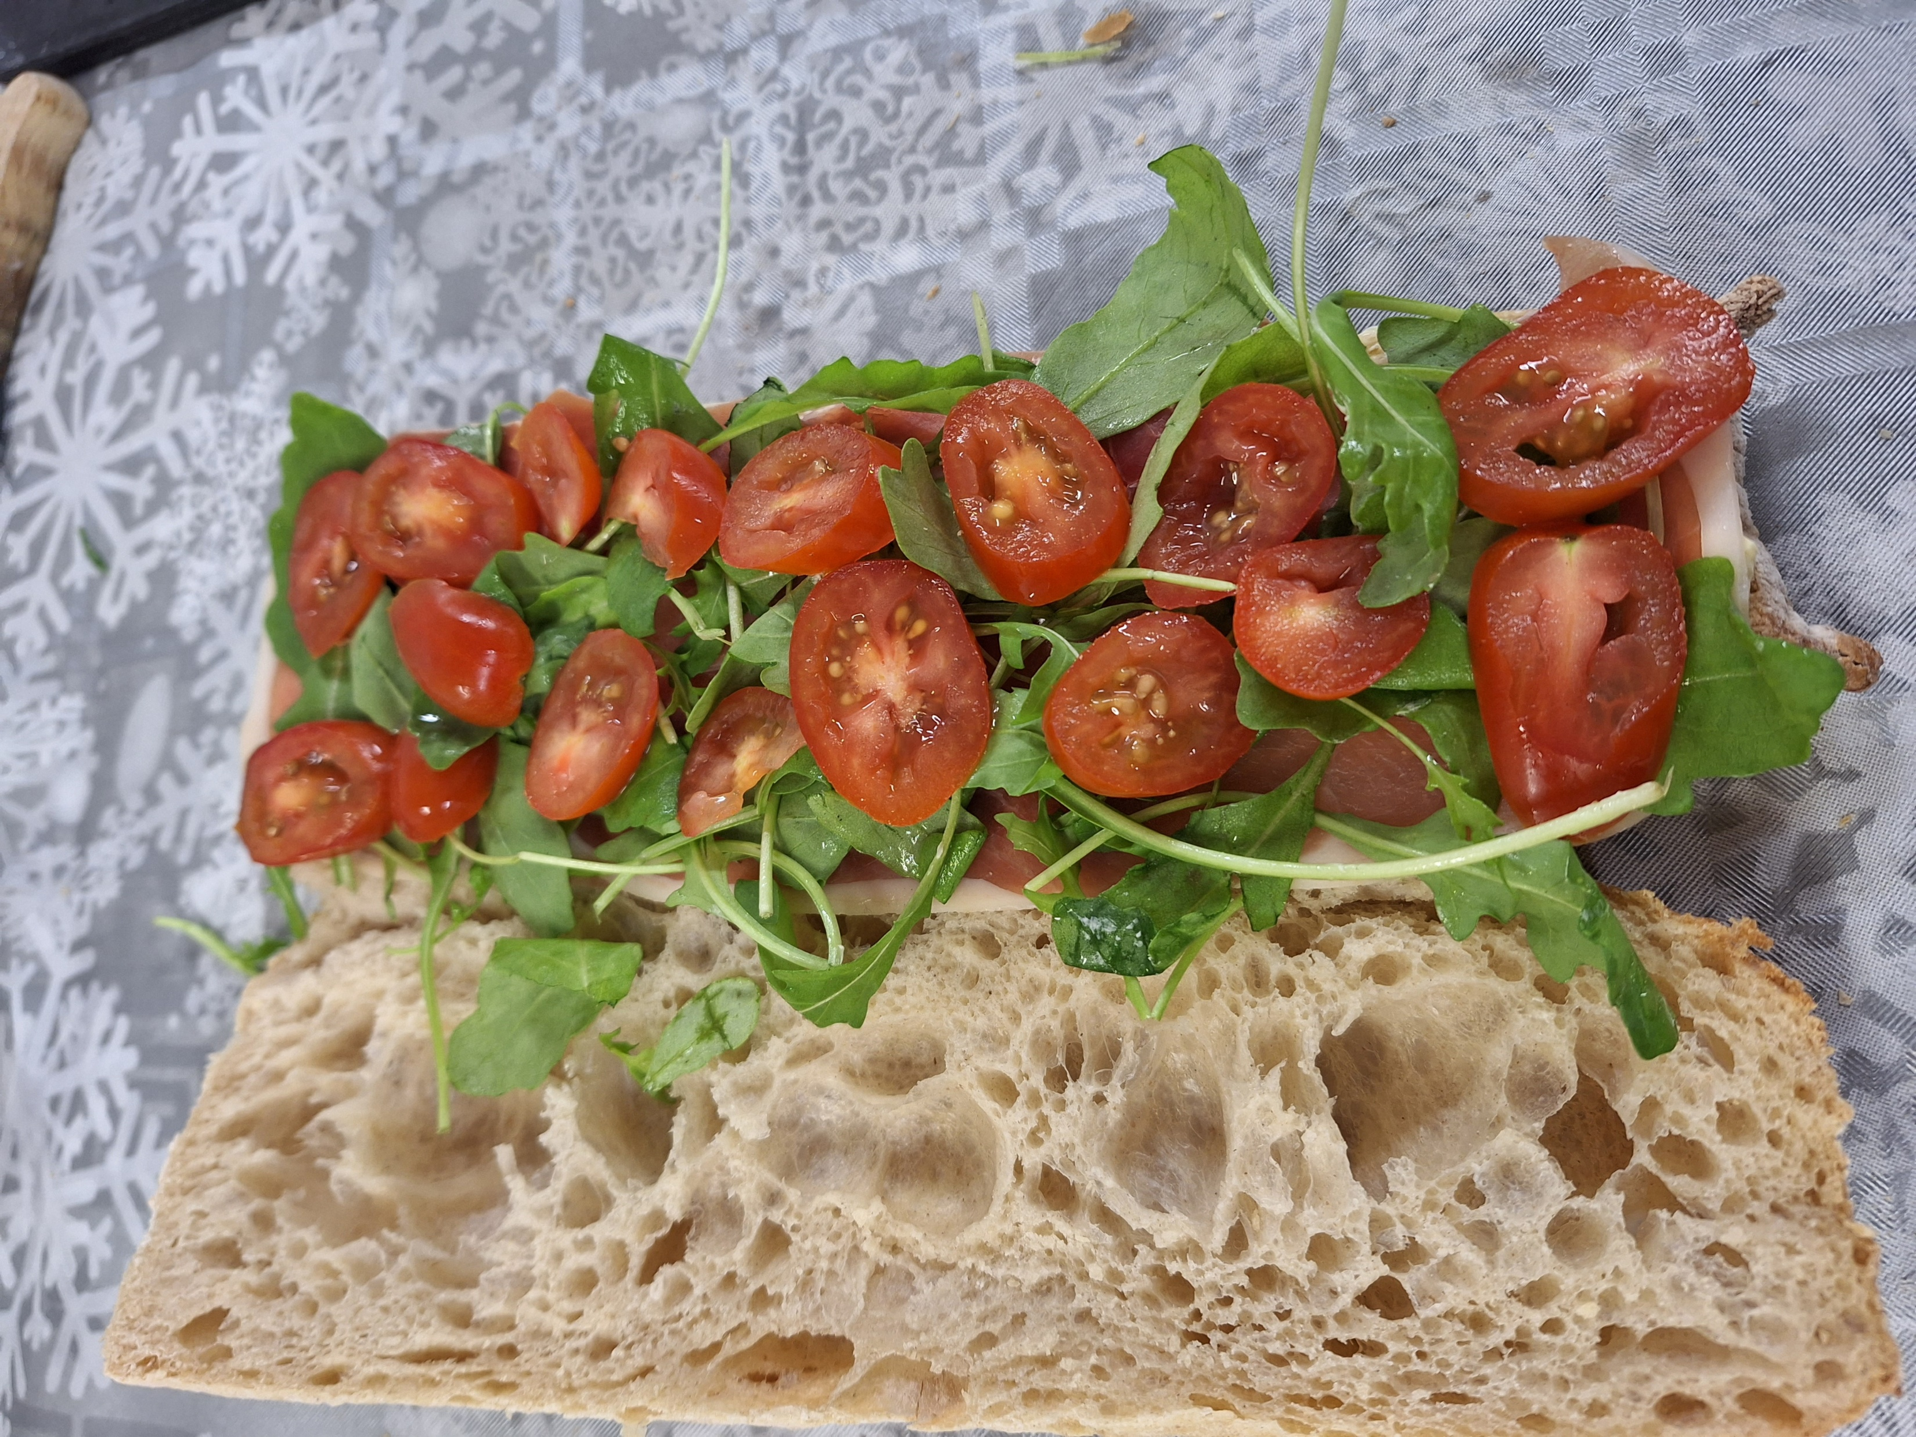
Sandwich
Élaboration sur place

Slide 5
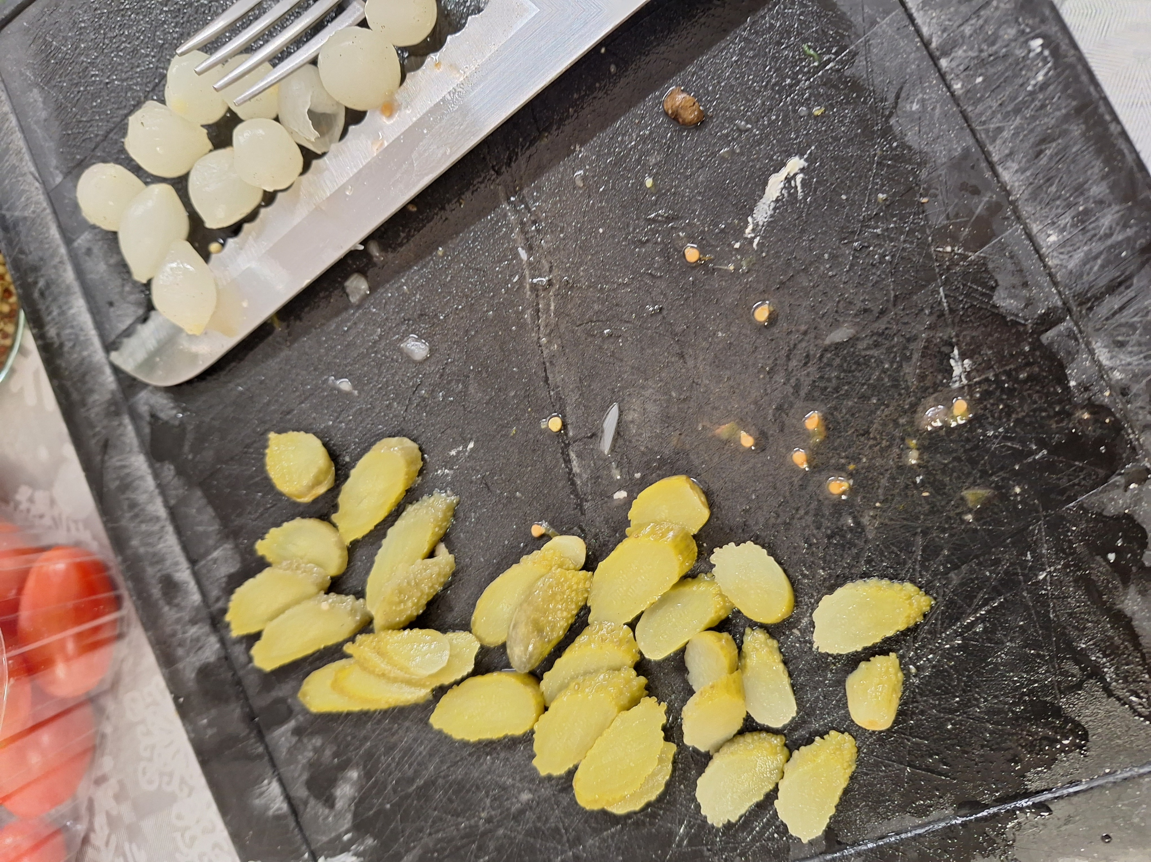
Sandwich
Élaboration sur place

Slide 6
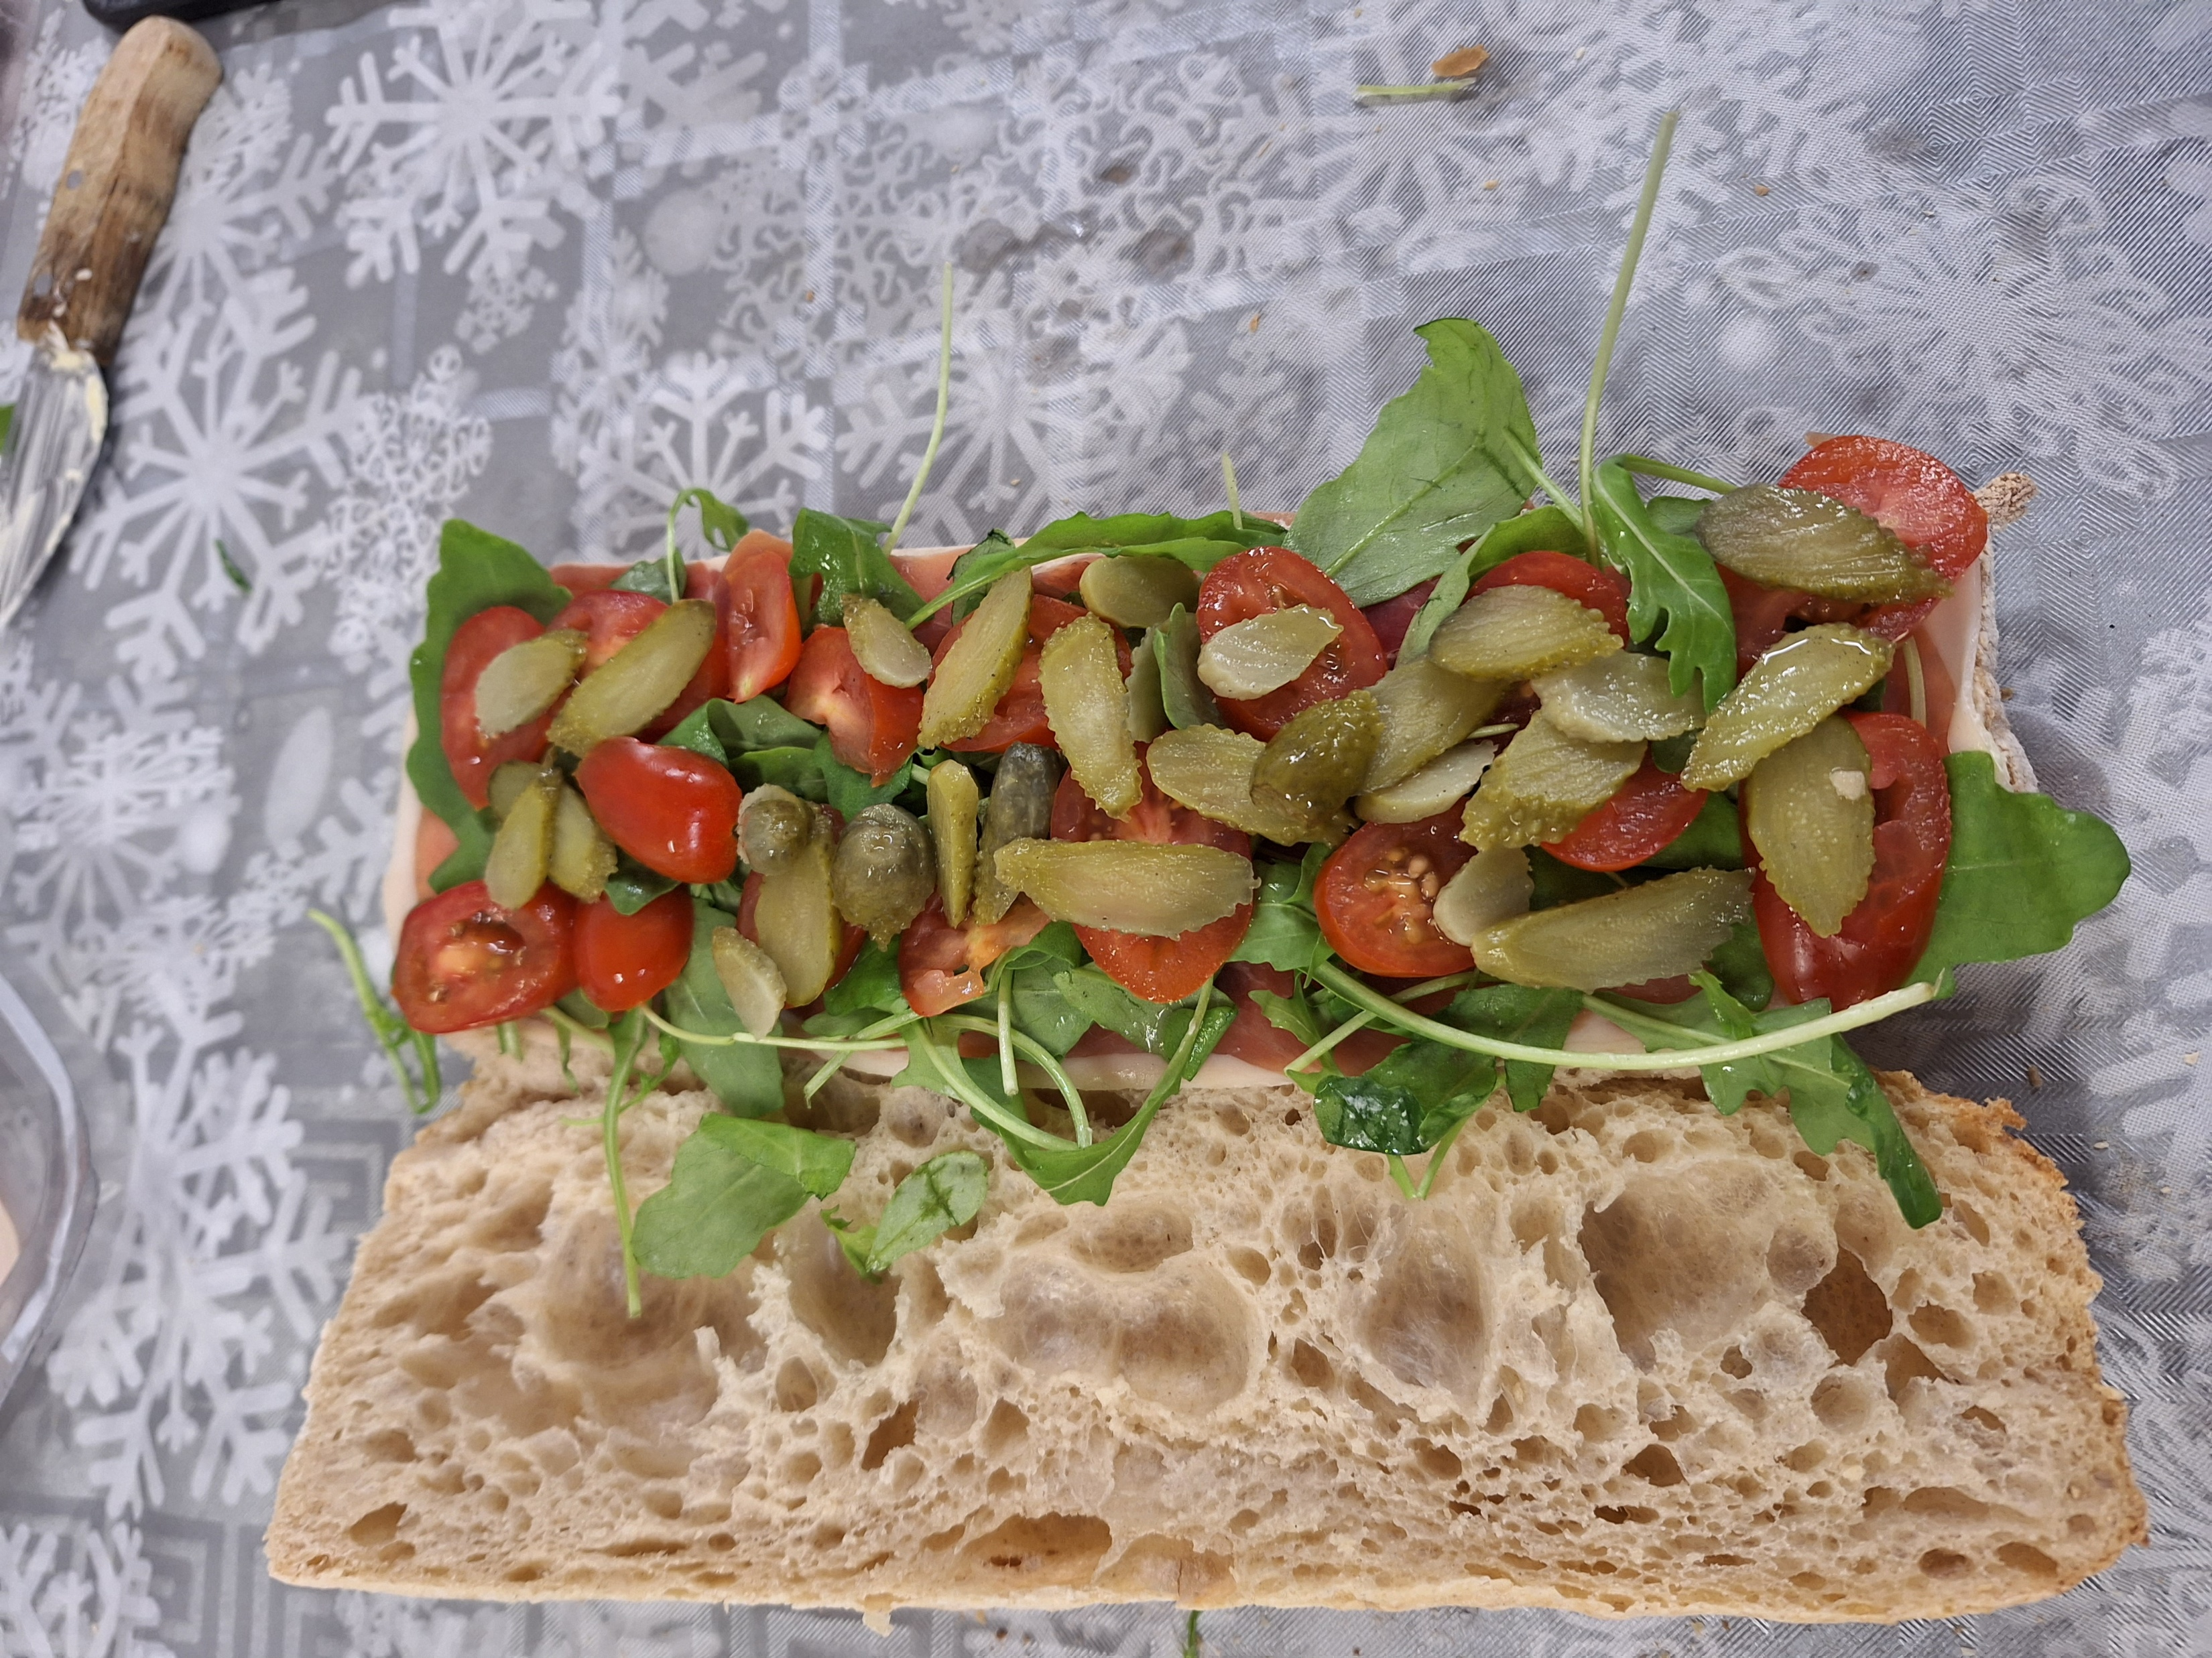
Sandwich
Élaboration sur place

Slide 7
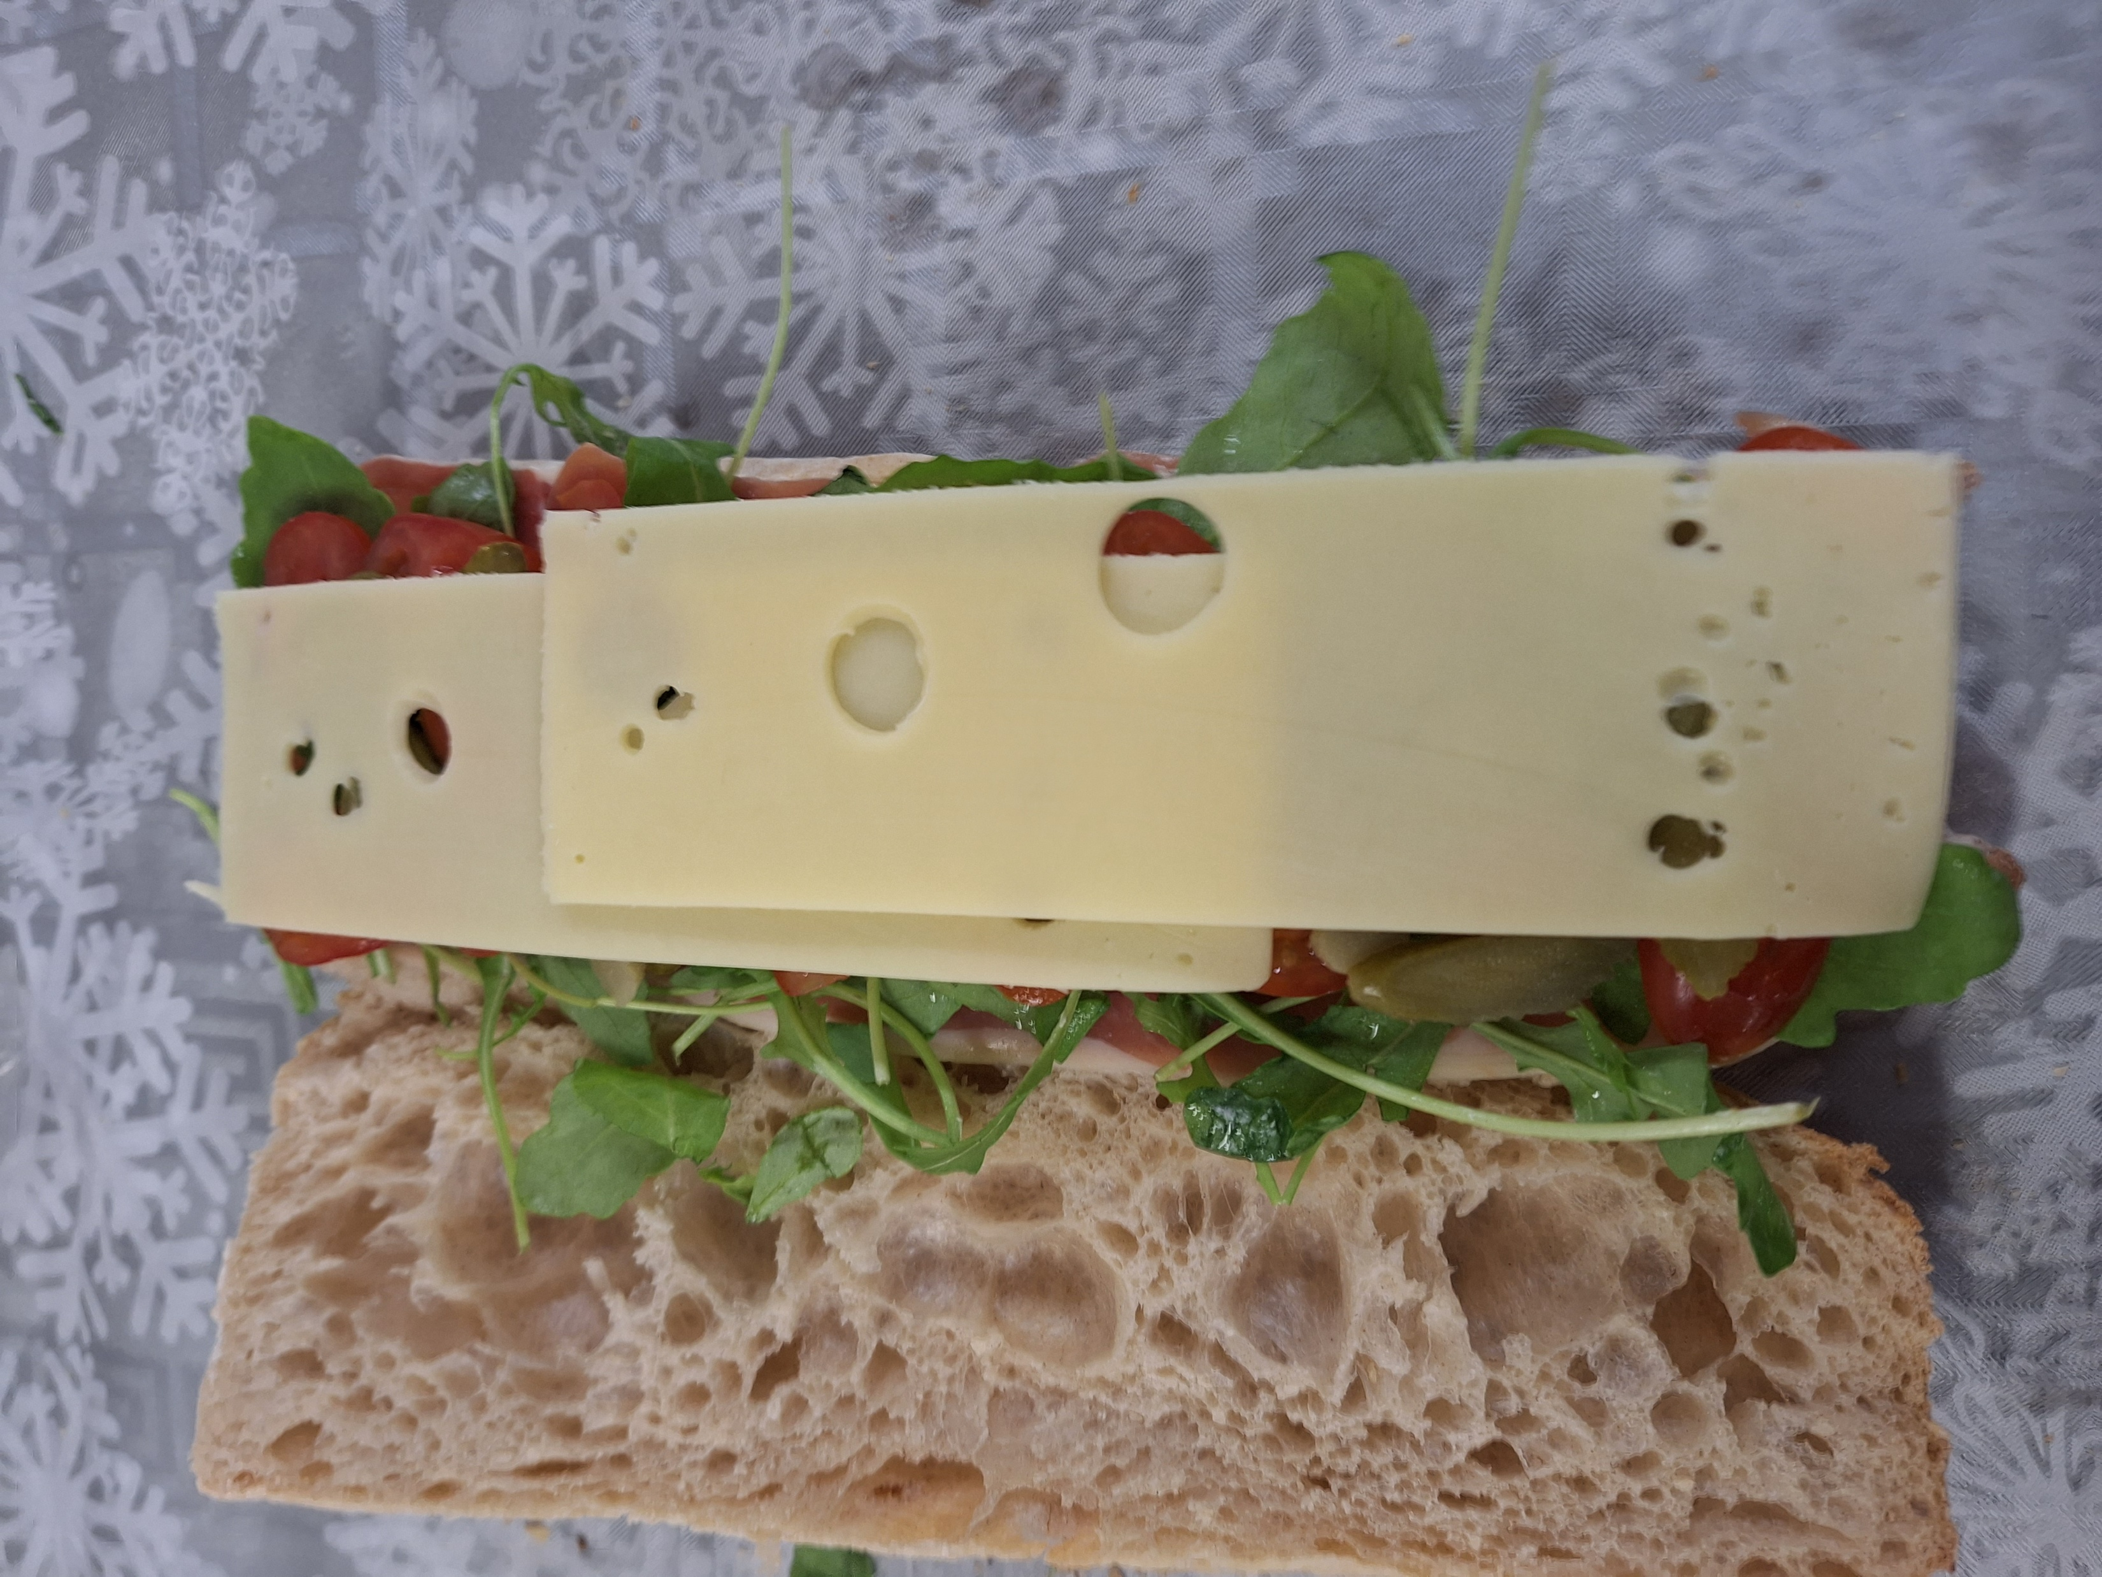
Sandwich
Élaboration sur place

Slide 8
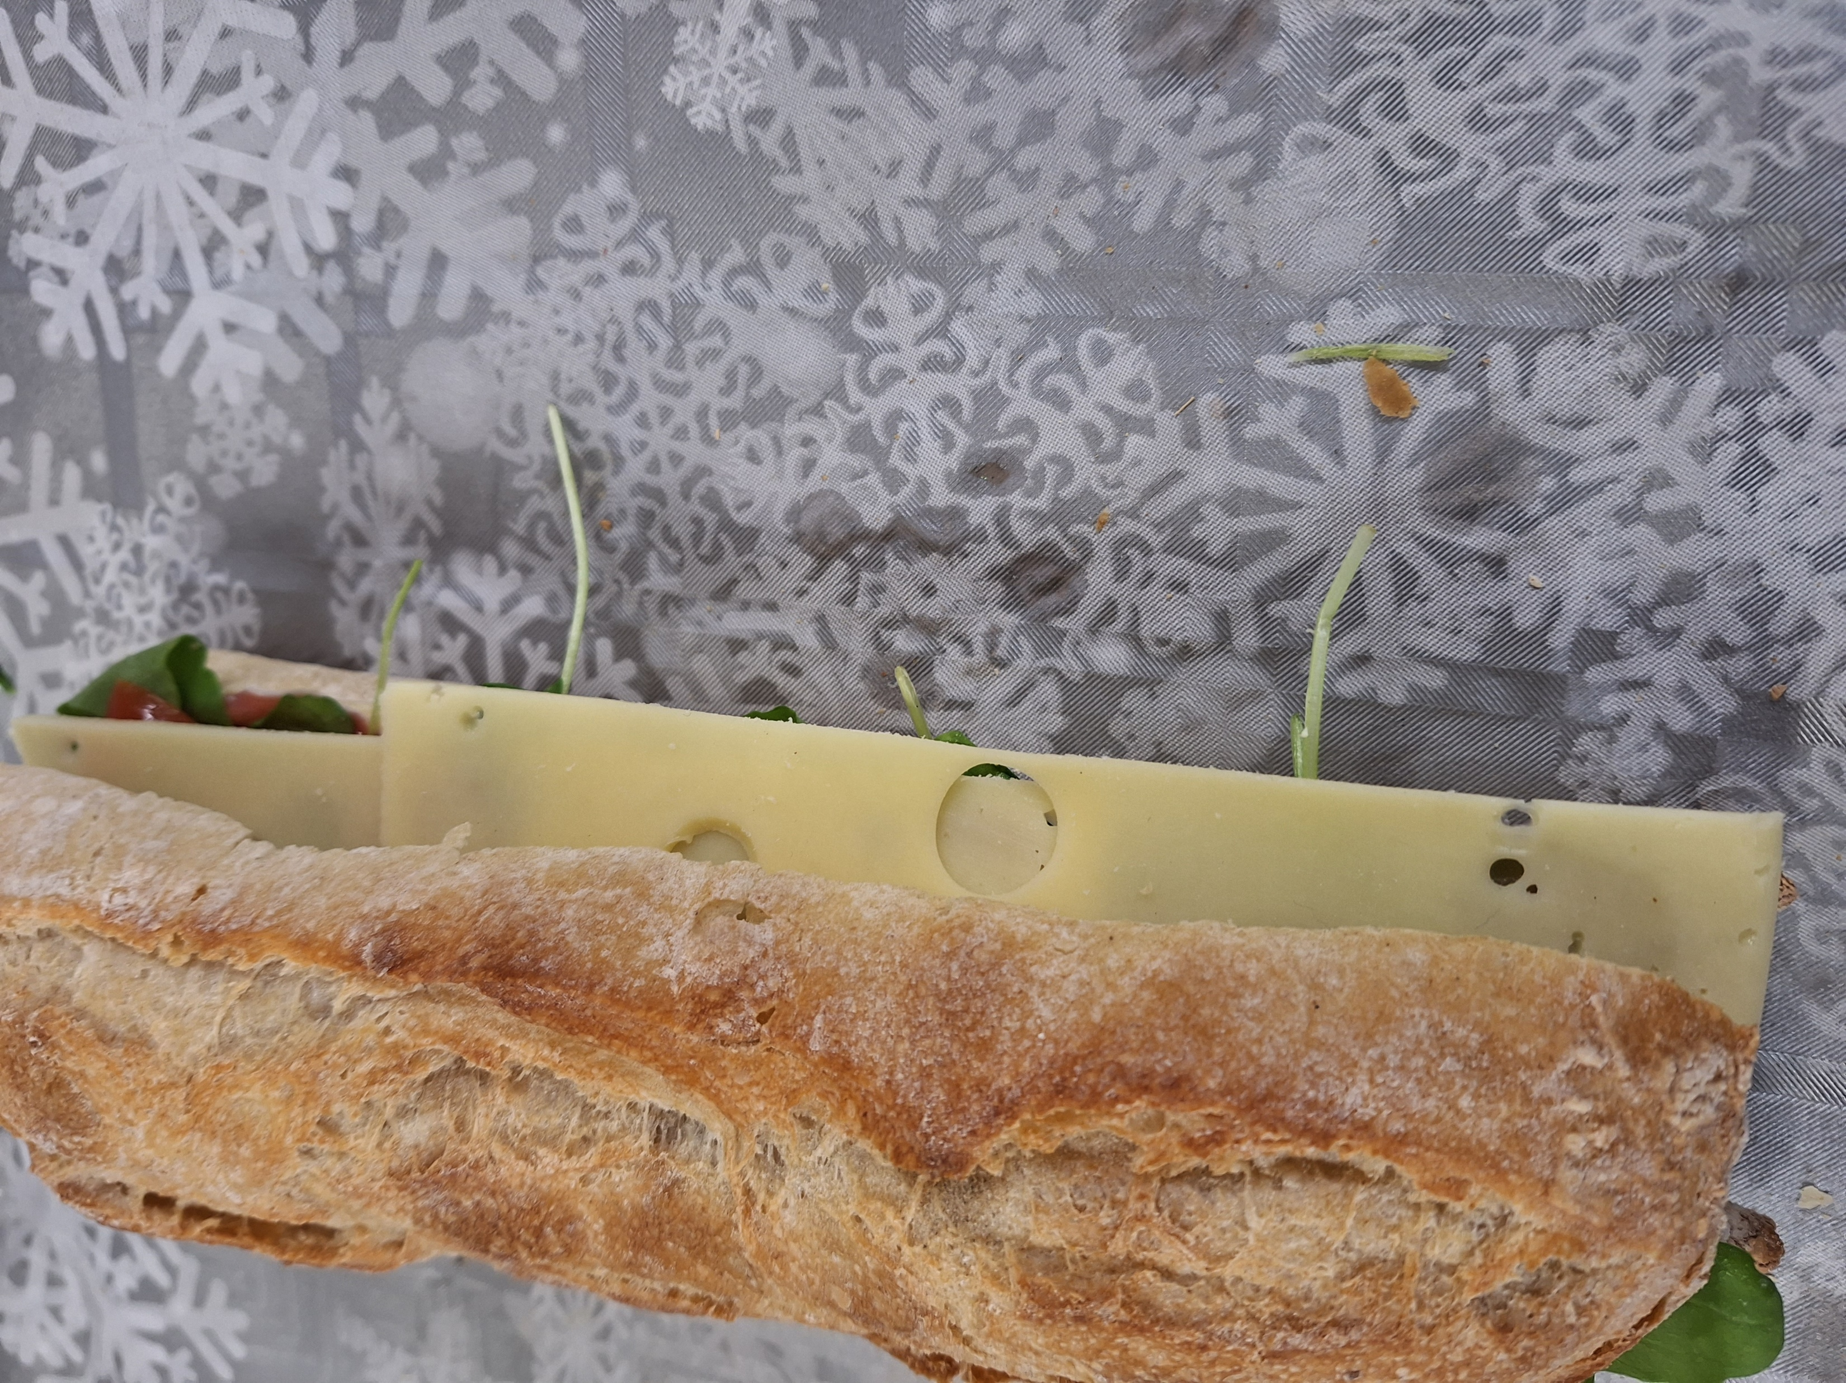
Sandwich
Élaboration sur place

Slide 9
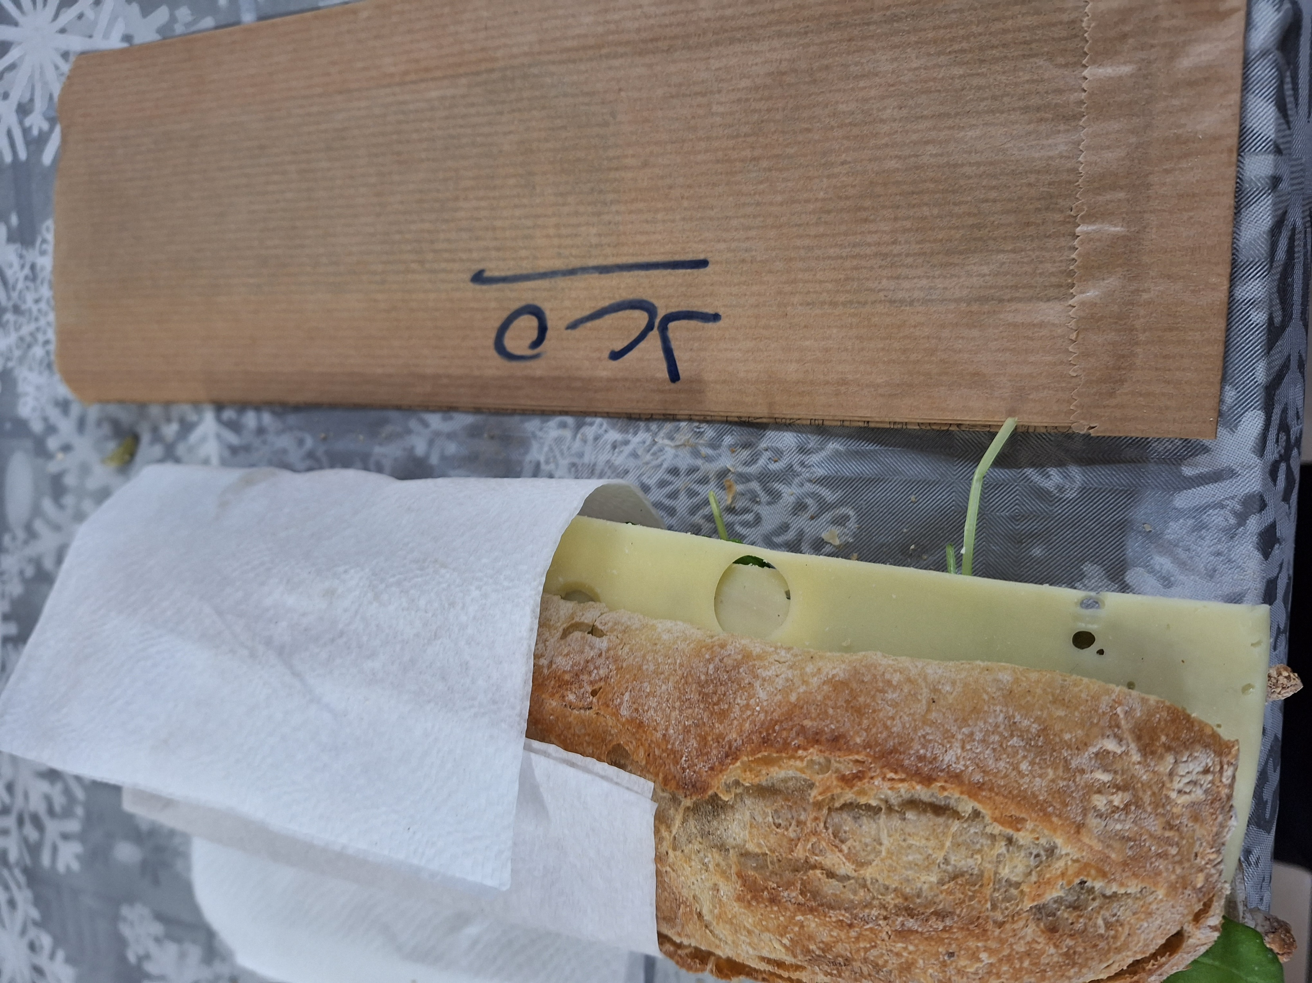
Sandwich
Élaboration sur place

Slide 10
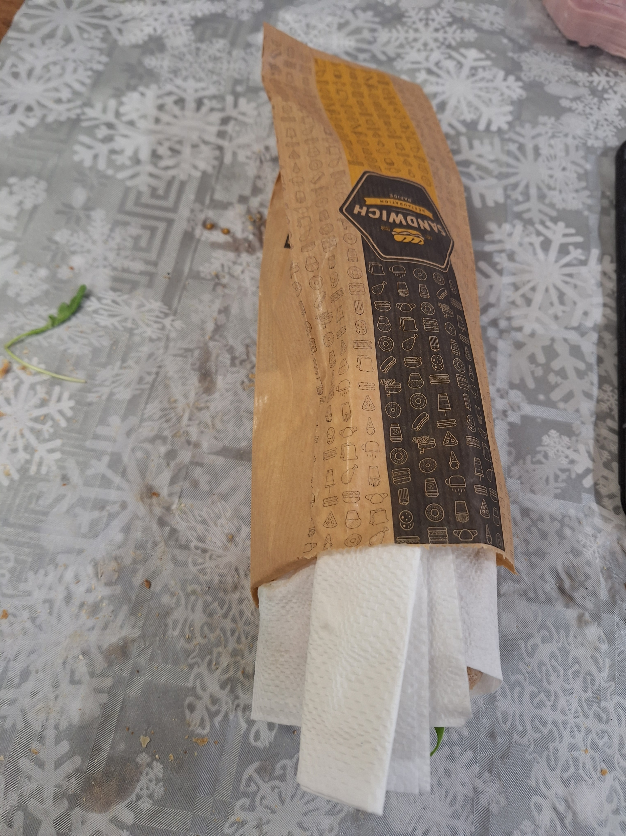
Sandwich
Élaboration sur place

Slide 11
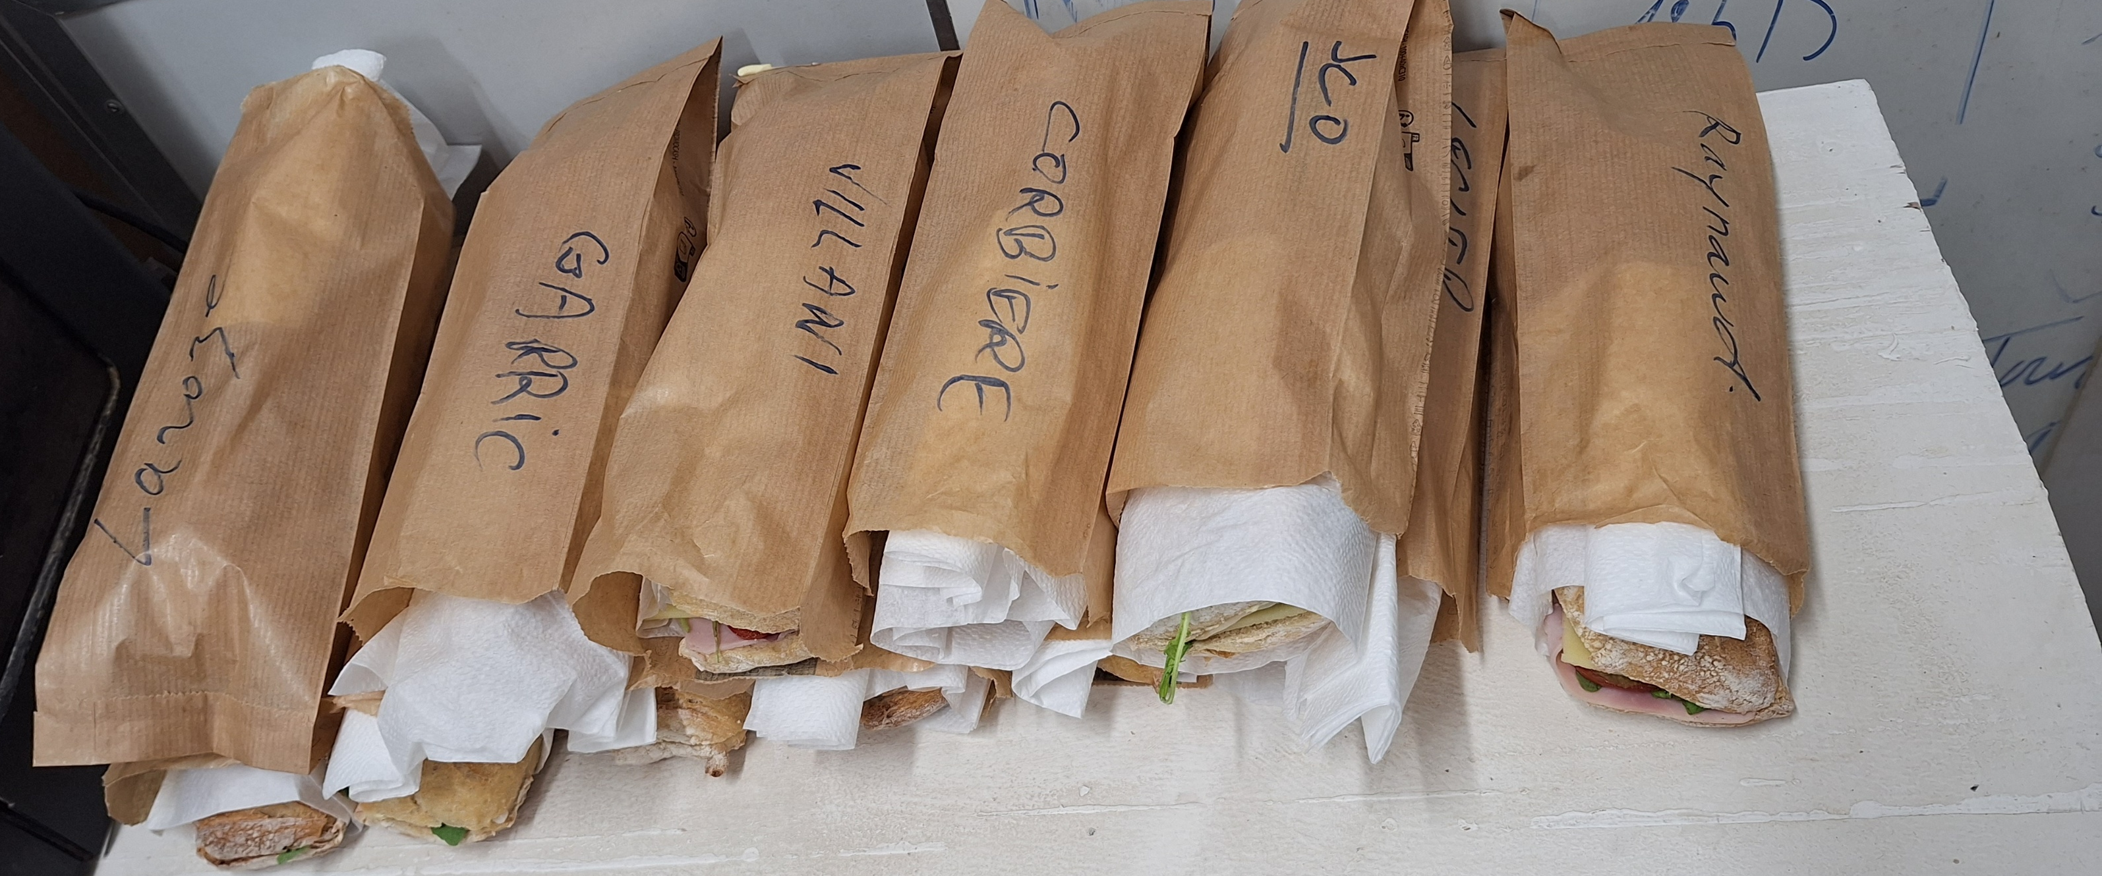
Sandwich
Élaboration sur place

